Slide 1

Wasteless-hankkeen tilannekatsaus
Esitys 25.11.2020
Tomi Nieminen (FT, dosentti)
ProAnalytics & Oiwa Solutions Oy

Slide 2
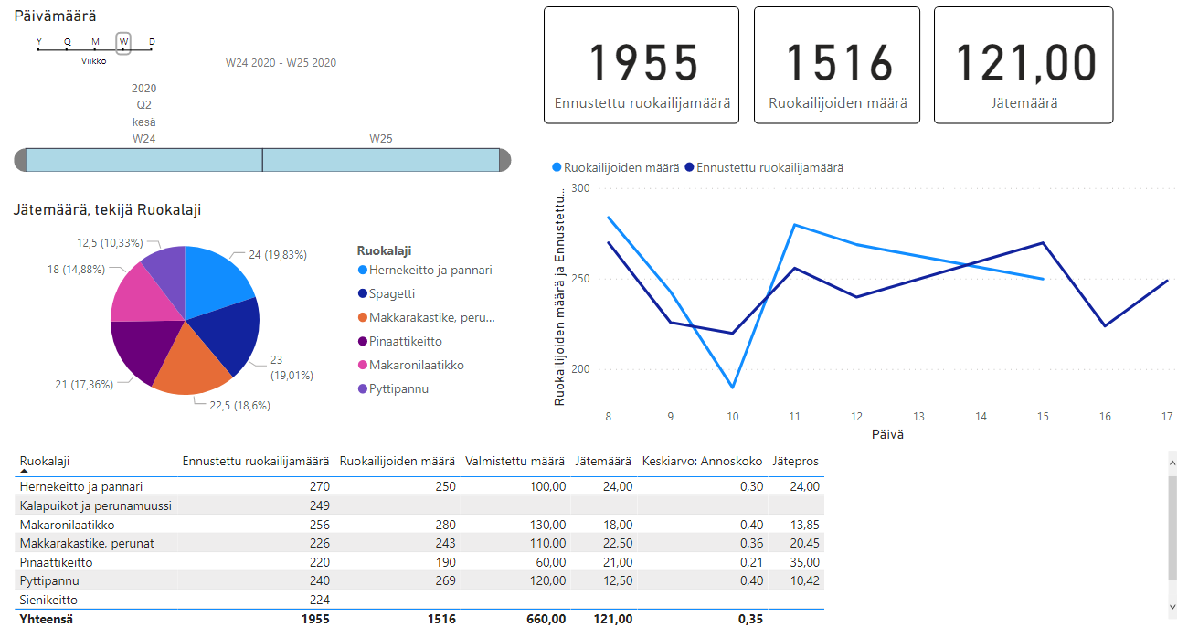
Wasteless-hankkeen tavoite
Hankkeessa pyritään luomaan tekoälyyn perustuva työkalu, jonka avulla voidaan ennustaa ruokailijoiden lukumäärää sekä ruokahävikin määrää.
Mitä tarkemmin ruokalijoiden määrä pystytään ennakoimaan jo raaka-aineiden tilausvaiheessa, sitä paremmin pystytään pienentämään ruokahävikkiä.
Kuva 1. Periaatekuva sovelluksen käyttöliittymästä.

Slide 3
Aineisto
Lapuan yläkoulu
Ruokalijoiden lukumäärä 500 päivältä
Ruokahävikin jätemäärä 97 päivältä
Erittely: Linjastohävikki + Lautashävikki + Valmistushävikki = Kokonaishävikki
Ruokalistat koko tarkasteluajalta
Tapahtumakalenteri (erityisesti TET-viikot, leirikoulut ja retket). Tieto puuttuu kuitenkin syksyltä 2020.
Lukujärjestystiedot (erityisesti liikunta- ja kotitaloustunneille osallistuvien oppilaiden määrä ennen lounasta)
Säätiedot koko tarkasteluajalta
Joensuun yläkoulu
Ruokailijoiden lukumäärä 232 päivältä
Ruokahävikin jätemäärä 232 päivältä
Ruokalistat koko tarkasteluajalta
Säätiedot koko tarkasteluajalta

Slide 4
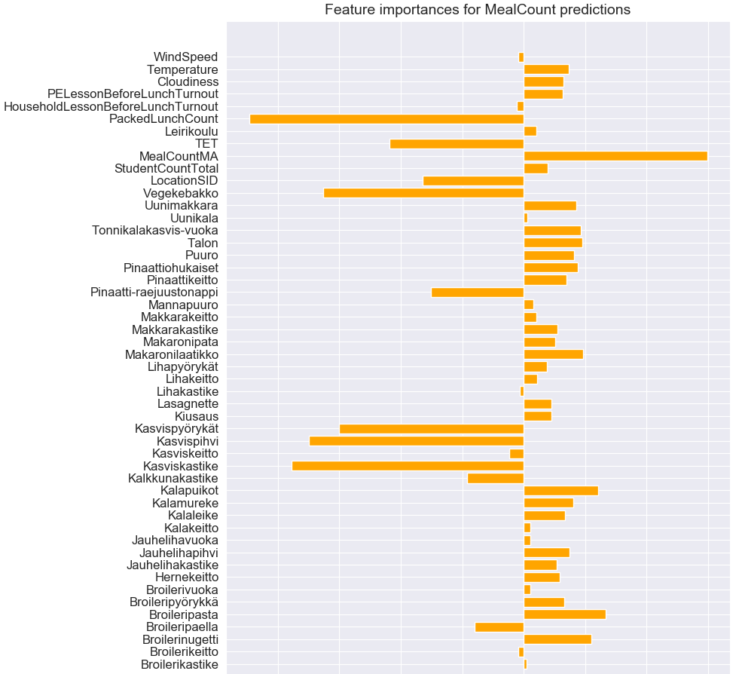
Syötemuuttujien merkittävyyden analysointi
Kuva 2. Syötemuuttujien regressiokertoimet: itseisarvoltaan suuri kerroin tarkoittaa merkittävää muuttujaa.

Slide 5
Tekoälyalgoritmin tekniset tiedot
Koneoppimisalgoritmiksi valittiin lineaarinen regressiomalli.
Kuten hankkeen esiselvitysvaiheessakin todettiin, näin pienellä aineistolla ei saavuteta lisähyötyä epälineaarisista algoritmeista kuten neuroverkot ja tukivektorikoneet.
Tekoälyn ennustetarkkuuteen vaikuttaa kaikkein merkittävimmin käytettävissä olevan data-aineiston laajuus ja sen laatu. Aineisto täytyy olla luotettavaa ja sitä täytyy kerätä johdonmukaisesti ja täsmällisesti.
Esim. Lapuan yläkoulussa kerätyn datan kirjaamisessa havaittiin systemaattinen virhe ajanjaksolla elokuu 2016 – marraskuu 2017. Näitä tietoja ei voitu hyödyntää hankkeessa lainkaan.
Tässä hankkeessa toteutetun sovelluksen avulla hoidetaan jatkossa myös tietojen keräys tietokantaan.

Slide 6
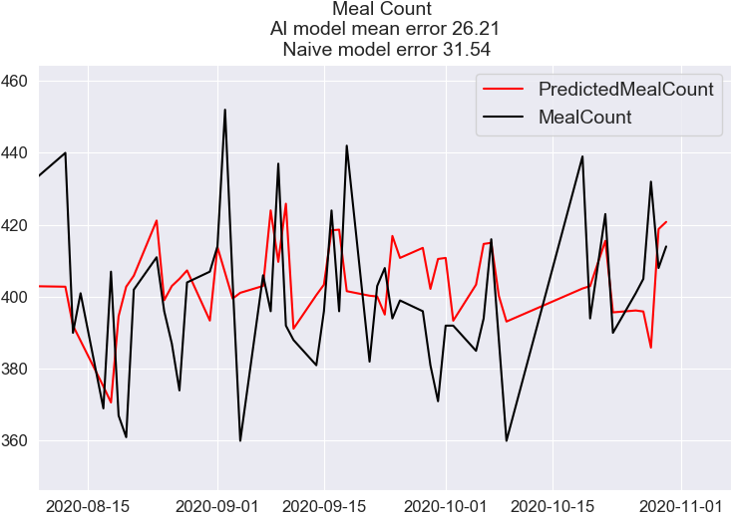
Esimerkki: tekoälyn tuottama ennuste Lapuan yläkoulun ruokalijamäärälle
Lapuan yläkoulun ruokailijamäärä vaihtelee tyypillisesti välillä 350 – 450. Yksinkertaisen keskiarvon avulla voidaan ennustaa ruokalijoiden määrä keskimäärin 32 oppilaan tarkkuudella. Tekoälyn avulla päästään n. 26 oppilaan tarkkuuteen tässä ennusteessa.
Tekoälyn tuottama ennuste on siis n. 16 % tarkempi kuin pelkkään keskiarvoon perustuva ”naiivi” ennuste.
Huom. Syksyn aineistosta puuttuu vielä mm. koulun tapahtumakalenteri.

Slide 7
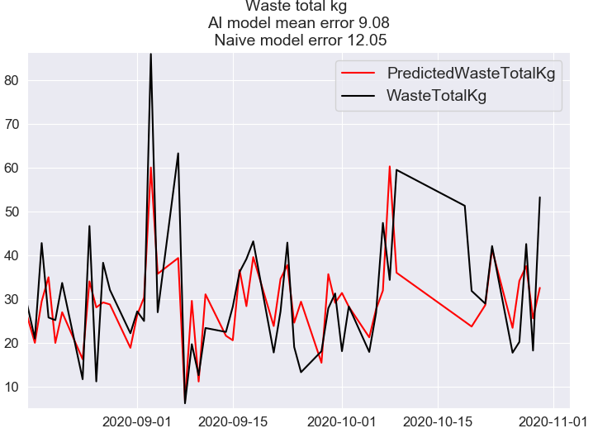
Esimerkki: tekoälyn tuottama ennuste Lapuan yläkoulun ruokahävikille
Tekoälyn tuottama ennuste on n. 24 % tarkempi kuin pelkkään keskiarvoon perustuva ”naiivi” ennuste.

Slide 8
Sovelluksen testaus oman selaimen kautta
Wasteless-sovellukseen ei ole vielä toteutettu käyttöliittymää, mutta sovellus on muutoin käyttövalmis Microsoft Azure –pilvipalvelussa. Sitä voidaan käyttää millä tahansa päätelaitteella.
Sovellusta voi testata oman laitteen selaimella menemällä osoitteeseen: https://wasteless-test.azurewebsites.net/api/pred?date=2020-11-25
Tuossa osoitekentässä käyttäjä voi valita date-muuttujan vapaasti.
Selaimeen tulostuu seuraavan viiden arkipäivän ennusteet ruokailijamäärälle ja hävikille:

